Slide 1
충전기 내부 정전기 제거를 통한 COA001 생산성 20% 증대
2020년
생명과학본부
GMP 6시그마

Slide 2
Recommendation
과제 : 충전기 내부 정전기 제거를 통한 COA001 생산성 20% 증대
제안자 : 백재욱 책임 (CMC 센터 합성의약제형팀)
실행자 : 김영삼 반장, 전창섭 계장 (역할 : COA001 생산 전반 - 자재 세척 및 멸균, EM, 샘플 전달, 감마 멸균 송부, GMP 로그북 작성 등)
경영성과금액 : 160만원 (일용직 근무자 2인 채용기간 6일 단축)
3D 프린팅을 현장 이슈에 적용한 익산공장 첫 번째 사례입니다.
정전기 이슈 해결 바이알 내부 정전기 제거를 위해 다양한 시도를 했으나 실패하고, ESD (정전기 방전, Electrostatic discharge) 필라멘트로 제작한 Adapter 로 바이알을 감싸서 바이알 내부 정전기를 제거했습니다.
인건비 절감 충전 시간을 바이알당 1분에서 20초로 단축하여 20일로 예정된 1b상, 2상 두 배치의 생산 기간을 14일로 6일 단축했습니다.
무균 리스크 제거 3D 프린팅에 사용된 필라멘트가 무균 분말 충전에 영향을 줄 수 있어서 표면을 Grinder 로 매끄럽게 갈아서 Leachate 이슈를 제거했습니다.
개선 사례 확장 다른 설비의 정전기 발생 이슈에 해당 필라멘트 추가 적용 가능합니다.

Slide 3
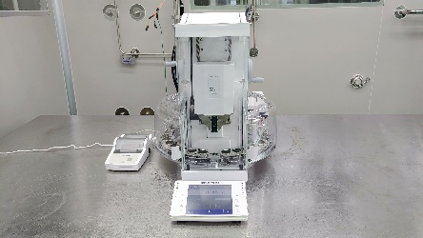
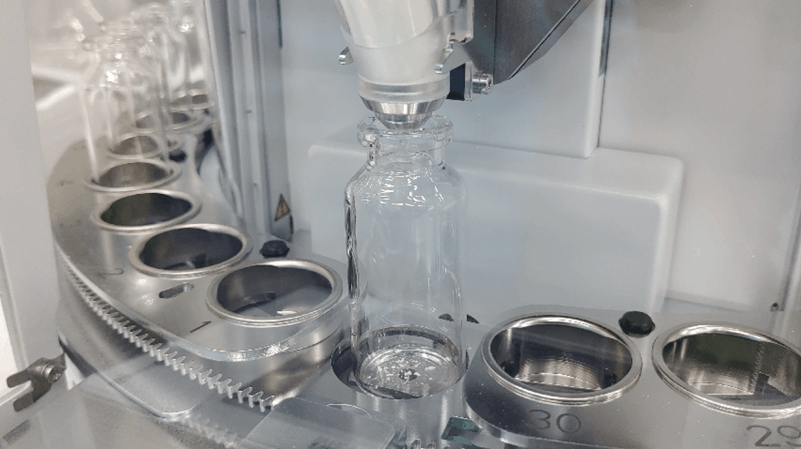

D. 개선활동 추진 배경
D
M
A
I
C
분말 충전기(Quantos Autosampler) 내부 정전기로 인해 충전이 지체됨
COA001 제품 정보
정전기로 인한 충전 속도 저하
Caspase Cysteine-dependent aspartate-directed proteases
Caspase Inhibitors targeting OA 연골세포 사멸 억제와 IL-1 beta 생성저해를 통한 염증 억제 및 연골세포 사멸 방지를 통해 근원적 치료가 가능
통증 억제 효능 퇴행성 관절염과 같은 자가염증질환인 통풍에서 IL-1beta 차단제는 Triamcinolone Acetonide보다 높은 효능을 보임
임상샘플 생산 - 목적 : 1b상 및 2상 샘플 - 기간 : 08/24 ~ 09/18 - 작업자 : 일용직 2인 채용
충전기 내부 정전기 이슈 - 바이알에 형성되는 정전기로 인해 충전에 시간이 오래 소요됨. - 충전되는 분말이 소량(8mg)이라서 충전 편차 허용기준 (+/-0.1mg)이 Tight 함. - 바이알당 대략 1분 정도의 안정화 시간이 소요됨.
Autosampler
분말 충전
정전기로 인해 바이알 벽면에 분말이 잔류하거나 바이알 내부에 분말이 부유함
Notes:
Customer 만족도와 의견 조사에서 Camera는 15%를 차지하고 있어, Battery Life다음으로 많은 포션을 차지하고 있습니다.
셀프카메라의 화질 불량은 비단 카메라 모듈의 문제가 아니라 고객의 손떨림에 의한 현상일 텐데도 고객들은 우리 폰의 문제로 여기고 있습니다.
이에 손떨림 보정기능에 대한 필요성과 Needs가 발생하게 되었습니다.

Slide 4
M. 현수준 측정 및 목표 설정
M
A
I
C
D
정전기 제거를 통한 충전 기간 단축
KPI 임상샘플(1b상 및 2상) 생산에 소요되는 충전 기간 (생산성)
현재 충전 속도 바이알 내부에 생성된 정전기 안정화 시간 포함하여 바이알 당 약 1분 소요
충전 예상 기간 1b상 (제조단위 3080v) 및 2상 (제조단위 3080v) 충전에 약 20일 소요 예상
충전시간 단축 목표 설정 충전기 내부 정전기 이슈 해결을 통해 바이알 당 충전 속도 30초 이내로 단축 → 충전 기간 4일 이상 단축 목표
4일(20%) 단축
20일
16일
현 수준
목표
Notes:
Suppression Ratio를 측정하기 위하여 가진(진동을 가하는)장비를 설계 및 개발하여 안산 시화공단에 위치한 업체에 의뢰하여 만들었습니다.
이 일은 생산기술연구원과 함께 진행했고, 입고 되기까지 측정을 위해 시화공단으로 오가며 측정을 했던 기억이 납니다.
그러나 이 장비가 설계되고 개발되기 전까지는 단품 레벨의 가진 장비를 가지고 측정을 했습니다.

Slide 5
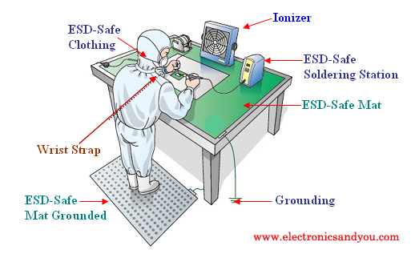
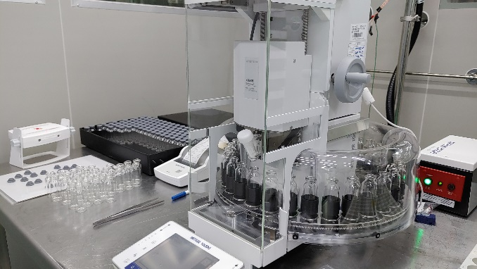
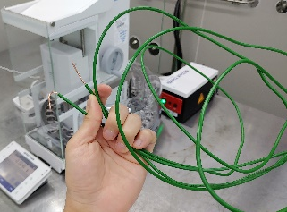
A. 이슈 해결 방안 탐색
A
I
C
D
M
정전기를 최소화할 수 있는 방안 마련
특성요인도 분석
정전기 제거를 위한 치명인자 선정
①
⑤
②
① Ionizer
② ESD-Safe
Soldering Station
④
⑥
Ionizer 충전 전 바이알 내부 Ionizer 발생 → 정전기 제거 효과 미미
ESD Safe Soldering Station Mettler Toledo 문의후 설치 → 정전기 제거 효과 미미
Grounding 접지선 적용 → 정전기 제거 효과 미미
, ⑤ , ⑥ , ⑦ → GMP 이슈로 적용 불가
정전기 방지 Adapter 로 바이알을 감싸서 정전기 이동 Channel 제거
⑦
③
✓
③ Grounding
⑧ 정전기 방지 Adapter 로 바이알을 감싸서 정전기 이동 Channel 제거
* 정전기 방전 (ESD, Electrostatic discharge)
✓
* 이미지 출처 : Electronics and You [Website]. (2020, Sep. 11). Retrieved from www.electronicsandyyou.com
Notes:
H/W, S/W를 모두 개선하기 위해 MBB후보가 3명이 투입되었고, OIS의 HW부분을 총괄하여 혼자 담당하게 되었습니다. 각 모델에서 향 별로 1인씩 선정되어
Co-work을 하며 진행할 팀원들도 구성했습니다. 선행상품연구소를 비롯 각 부서에서 카메라 담당하는 연구원들과 함께 정기적인 미팅을 갖고, 연구원들에게도
과제를 부여하여 개선활동을 하며 정보를 공유하기로 했습니다.
자성체에 의한 성능 저하가 예상되어 이 부분을 개선하는 쪽으로 과제를 도출했습니다.

Slide 6
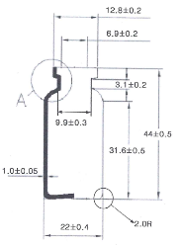
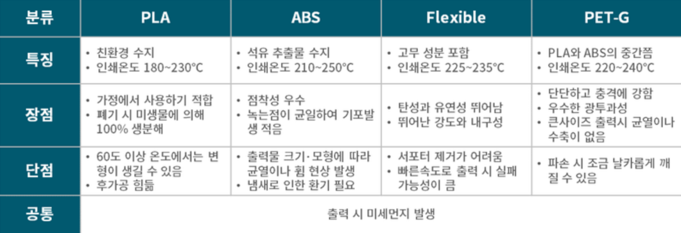
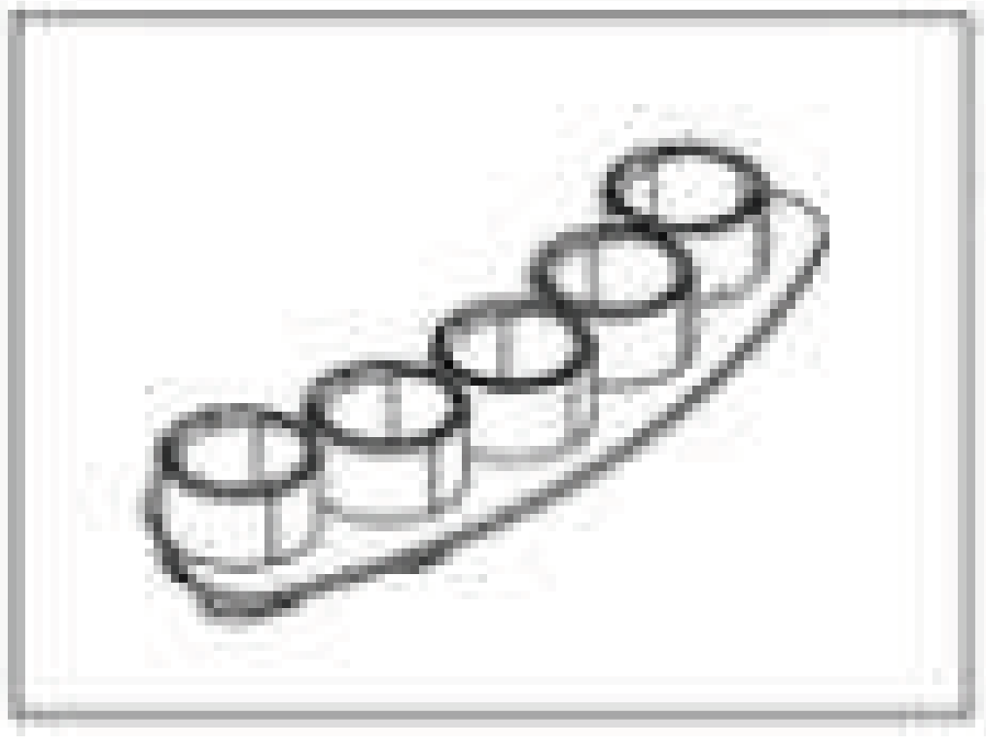
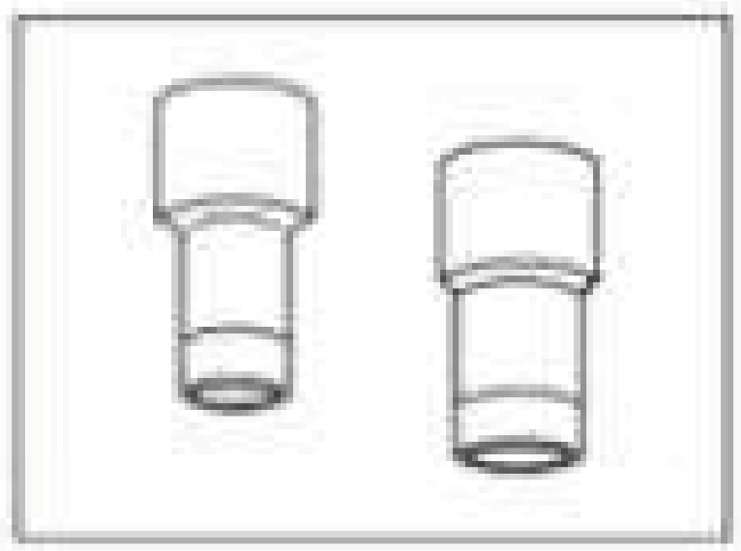
I. 파트 디자인 및 재질 선정
I
C
D
M
A
Adapter 디자인 및 필라멘트 선정
Adapter 디자인
필라멘트 선정
일반적인 3D 필라멘트 종류
Z-ESD 필라멘트 정전기 방전 (ESD, Electrostatic discharge) 에 최적화된 특수 필라멘트 선정함 - 품명 : Z-ESD - 제조사 : Zortrax 社 - 체적저항(Rv) 규격 : 104 ohm ~ 109 ohm - 특장점 : 프린터 Extruding 시 열에 수축되는 정도가 작음 염분, 산, 알카리 등 화학물질에 내성 있음
충전기 Magazine Set (탄창) 사이즈 확인
바이알 사이즈 확인
Adapter 디자인 확정
* Wikipedia Korea “3차원 인쇄” [Website]. (2020, Sep. 11). Retrieved from https://ko.wikipedia.org/wiki/3%EC%B0%A8%EC%9B%90_%EC%9D%B8%EC%87%84#%EC%A2%85%EB%A5%98
Notes:
l개선이 되었다고 무작정 적용할 수는 없었습니다. Side effect를 무시할 수 없기 때문입니다. 저희가 염려했던 것은 소모전류의 증가인데, 이 또한 그렇게 많은 전류를 소모하지 않는다는 결과를 실험을 통해 알게되었습니다. IC업체에 이 조합으로 입고해 줄 것을 요청하였고, OIS 성능을 상당히 개선할 수 있었습니다. 당시 19.27dB의 보정성능은 minimum값이었습니다. 이보다 작은 수치는 나오지 않았다는 의미입니다. (목표가 17dB였음을 상기)

Slide 7
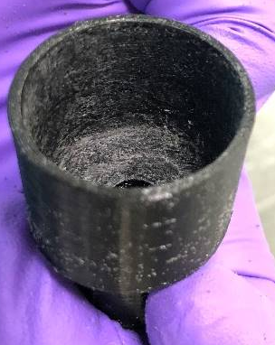
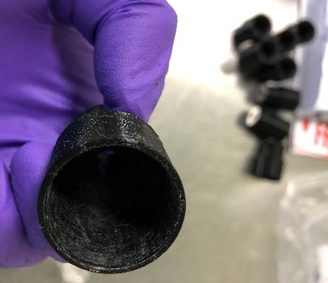
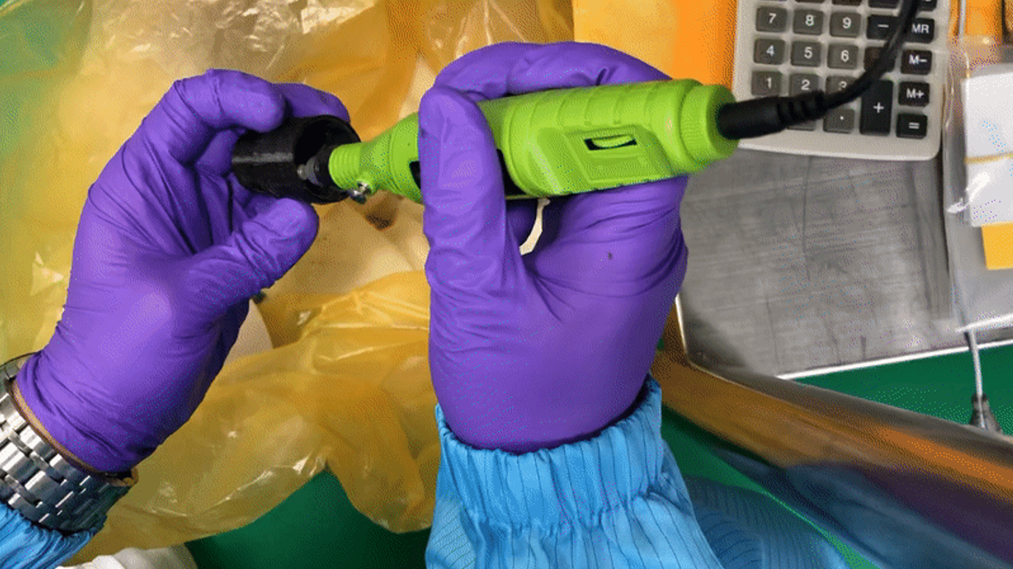
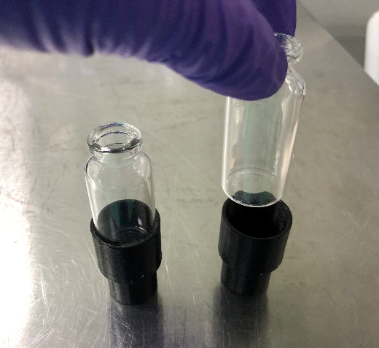
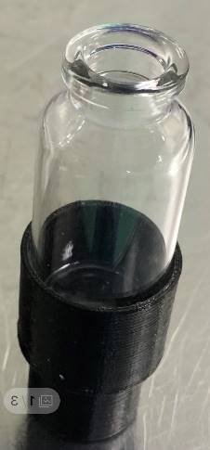
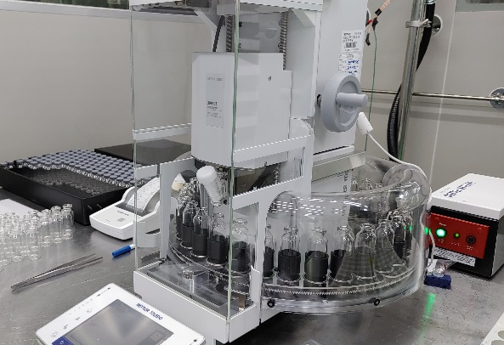
I. 파트 출력 및 Grinding 작업
I
C
D
M
A
Adapter 출력 및 테스트
시제품 출력 및 Grinding 작업
Adapter 최종 결과물 출력 및 충전기 적용
3D 프린터 출력물 확인 (필라멘트 적층 구조)
내부 Grinding 작업을 통해 출력물에서 발생할 수 있는 Leachate Risk 제거
3D 프린팅으로 총 30개의 Adapter 출력
Adapter 적용 결과, 바이알 내부 정전기 미발생
안정화 시간 제거로 충전 시간 단축 : 1분/v → 20초/v
총 5가지 사이즈의 샘플 출력 후 최적 사이즈 선정함
Notes:
l개선이 되었다고 무작정 적용할 수는 없었습니다. Side effect를 무시할 수 없기 때문입니다. 저희가 염려했던 것은 소모전류의 증가인데, 이 또한 그렇게 많은 전류를 소모하지 않는다는 결과를 실험을 통해 알게되었습니다. IC업체에 이 조합으로 입고해 줄 것을 요청하였고, OIS 성능을 상당히 개선할 수 있었습니다. 당시 19.27dB의 보정성능은 minimum값이었습니다. 이보다 작은 수치는 나오지 않았다는 의미입니다. (목표가 17dB였음을 상기)

Slide 8
C. 성과
C
D
M
A
I
충전기 잠재 이슈 해결로 생산기간 30% 단축
정량적 성과
정성적 성과
작업 공수 최소화 인건비 160만원 절감 기존 인건비 384만 = (1만/h x 8h x 20일 + OT 32만) x 2인 개선 인건비 224만 = (1만/h x 8h x 14일) x 2인
KPI 달성 기존 목표치인 20% 를 초과하여 30% 단축함
수율 증대 GMP 작업장에서 개선된 충전기로 임상샘플 생산 완료, Side Effect (95% 이상의 수율 달성) 까지 확인함 1b상 – 제조단위 3080v 최종수율 2961v (96.1%) 2상 - 제조단위 3080v 최종수율 3037v (98.6%)
3D 프린팅 후속 과제 현장 이슈에 3D 프린팅을 적용한 첫 번째 사례로 3D 프린팅을 활용한 후속 과제를 기대해볼 수 있음
무균 리스크 최소화 충전 시간이 증대되면 무균 리스크는 높아지는데 충전 시간을 최소화하고 작업자 Intervention 을 방지하여 해당 임상 샘플의 무균 리스크를 최소화함
코로나 확산 리스크 최소화 생산일자 단축을 통해 외부 작업원(일용직) 2인이 익산공장 상업 생산 라인에 출입할 때의 코로나 확산 잠재 리스크를 최소화함
6일(30%) 단축
20일
14일
현 수준
목표
Notes:
l당시의 결과 동영상을 제작해 보았습니다. 보안 상 멀리 돌아다니며 촬영하지 못하고 연구소 옥상에서 찍었는데, 양산 품은 이것보다 훨씬 뛰어난 성능을 보인다는 것을 이미 다 알고 계실 것입니다.
또한 정성적으로는 Camera관련 모든 보고 장표에 OIS 보정율 항목이 추가되었고, 현 수준과 목표 수준을 Z Value로 표현하게 되었습니다.
OIS Suppression(보정) Ratio spec도 평택 품질 task 멤버들과 함께 정하였습니다.

Slide 9
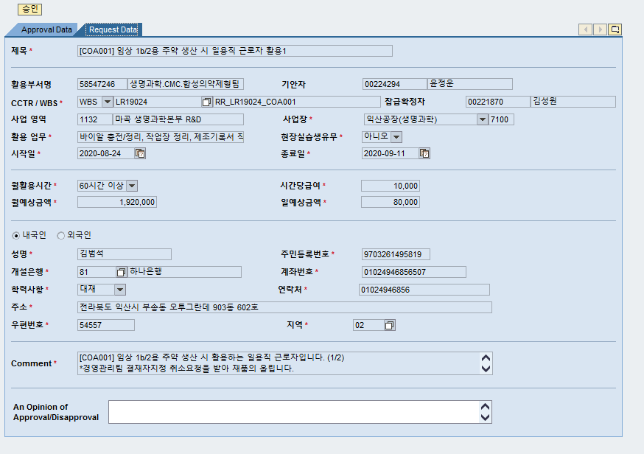

별첨
C
D
M
A
I
일용직 시급 확인
Notes:
l당시의 결과 동영상을 제작해 보았습니다. 보안 상 멀리 돌아다니며 촬영하지 못하고 연구소 옥상에서 찍었는데, 양산 품은 이것보다 훨씬 뛰어난 성능을 보인다는 것을 이미 다 알고 계실 것입니다.
또한 정성적으로는 Camera관련 모든 보고 장표에 OIS 보정율 항목이 추가되었고, 현 수준과 목표 수준을 Z Value로 표현하게 되었습니다.
OIS Suppression(보정) Ratio spec도 평택 품질 task 멤버들과 함께 정하였습니다.

